Slide 1
JJB269 Sociální kontext komunikace Přednášející: Ing. Mgr. Marek Vranka
10. Informační kaskády, hoaxy a bullshit

Slide 2
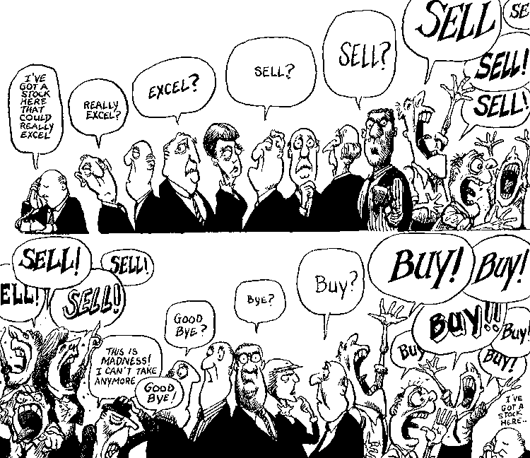

Slide 3
Jak se šíří (nepravdivé) zvěsti?
informační kaskáda
biased assimilation
groupthink

Slide 4
Co je informační kaskáda?
lidé využívají informace o chování / volbách jiných lidí jako podklady pro vlastní rozhodování
restaurace v cizích zemích (před Yelp / TripAdvisor)
dichotomické rozhodnutí, možnost pozorovat výsledek ale ne soukromé informace aktérů (tj. neznáme důvody)

Slide 5
Příklad
Adam má hlad a rozhodne se jít do restaurace Opilé kuře
Bernard neví, proč si Adam zvolil tuto restauraci, ale vidí, že to udělal a protože sám jasné preference nemá, udělá to samé
Cecil teď vidí Adama i Bernarda v Opilém kuřeti. Nezná jejich důvody, ale předpokládá, že je mají a rovněž jde do této restaurace.
Analogicky David, Emil, František... S každým dalším je síla signálu silnější pro následující...

Slide 6
Diskuse
ve dvojicích / trojicích
5 minut
najděte příklady z reálného života
jsou kaskády negativní nebo pozitivní jev? kdy a proč?

Slide 7
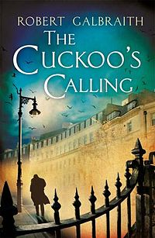
"So a debut novelist, garnering good quotes from famed authors for the cover plus good reviews, can expect to sell only a few hundred copies."
Notes:
http://www.bbc.com/news/entertainment-arts-23304181
Before Rowling's identity as the book's author was revealed, 1,500 copies of the printed book had been sold since its release in April 2013,[6] plus another 7,000 copies of the ebook, audiobook, and library editions.[12] The book surged from 4,709th[13] to the best-selling novel on Amazon after it was revealed on 14 July 2013 that the book was written by Rowling under the pseudonym "Robert Galbraith".

Slide 8
Trhy s kulturou (Salganik et al. 2006)
Notes:
In the independent condition, participants made decisions about which songs to listen to, given
only the names of the bands and their songs. While listening to a song, they were asked to
assign a rating from one star (BIhateit[)tofivestars (BIloveit[), after which they were given
the opportunity (but not required) to download the song. In the social influence condition,
participants could also see how many times each song had been downloaded by previous
participants. Thus, in addition to their own musical preferences, participants in the social
influence condition received a relatively weak signal regarding the preferences of others,
which they were free to use or ignore. Furthermore, participants in the social influence
condition were randomly assigned to one of eightBworlds,[each of which evolved inde-
pendently of the others. Songs in each world accumulated downloads
only from participants in that world, and subsequent participants could
only see their own world _s download counts.
A – info o poctu ale neni usporadan, B – usporadano dle poctu

Slide 9
Pomůže, když jsou důvody explicitní?
ne nutně, kvůli biased assimilation

Slide 10
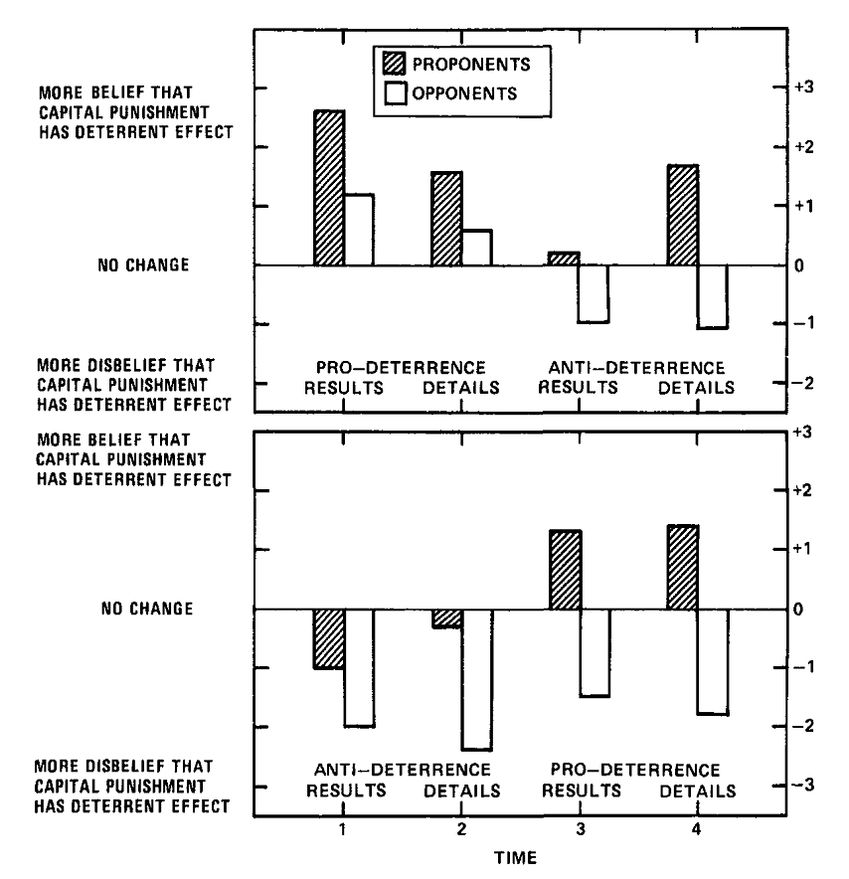
Capital punishment study
Lord, C. G., Ross, L. & Lepper, M. R. (1979). Biased assimilation and attitude polarization: The effects of prior theories on subsequently considered evidence. Journal of Personality and Social Psychology, 37(11), 2098–2109.

Slide 11
Biased assimilation
tendence k zkreslenému vnímání nových informací
nemusí souviset s konformitou nebo emocemi
stačí
silné předchozí přesvědčení
nedůvěra

Slide 12
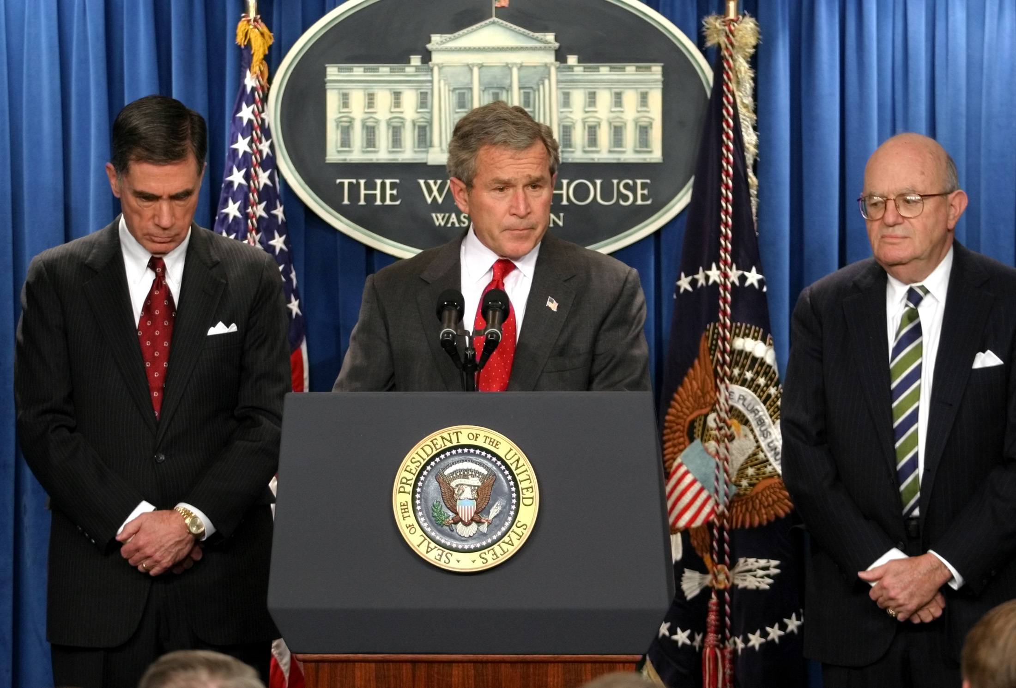
Irak a zbraně hromadného ničení

Slide 13
po zprávách, že Irák zbraně neměl u republikánů paradoxně vzrostlo původní přesvědčení
pokud ale korekce přichází ze „správného“ zdroje, lidé ji akceptují
proč?
krátce ve dvojicích diskutujte

Slide 14
důvěryhodnost zdroje?
pozor na obrácenou kauzalitu
identita není ohrožena
pokud zdroj reprezentuje názor vlastní skupiny, lze ho akceptovat bez obavy ze signalizace vyčlenění se
reálné dopady: např. WTC a teroristé
v USA věří 93%, v Kuvajtu jen 11%

Slide 15
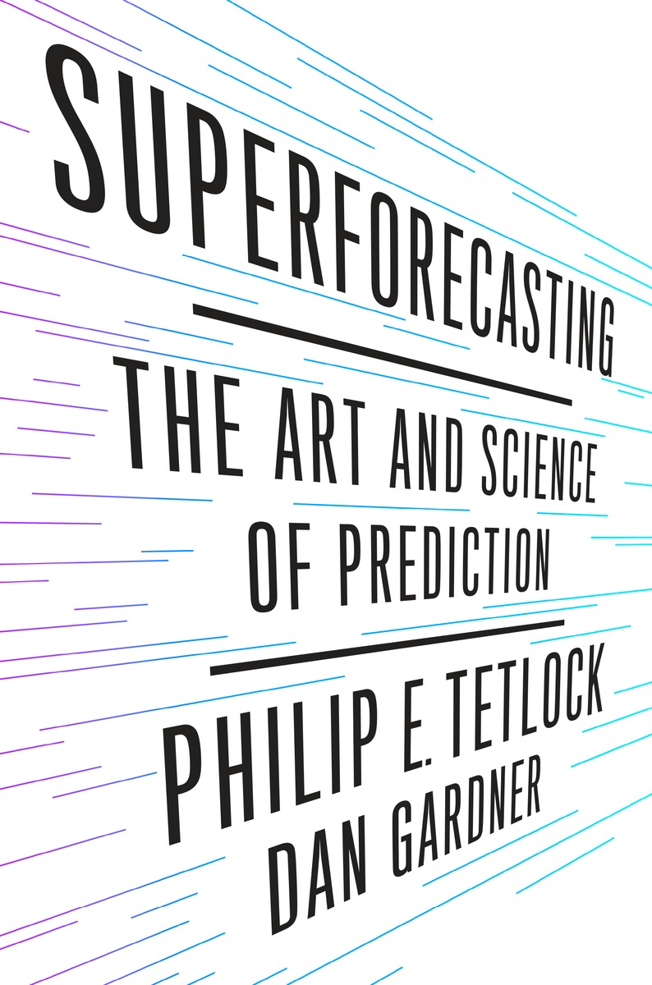
doporučená monografie (vyšla i česky)

Slide 16
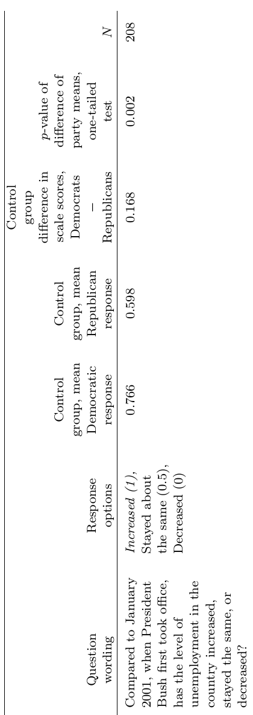
Bullock et al., 2015
do jaké míry jsou tyto přesvědčení hluboce zakořeněné a do jaké míry jde jen o signalizaci a cheap talk?

Slide 17
Bullock et al., 2015
po přidání malé finanční incentivy (zvýšení šance na výhru při správné odpovědi) se rozdíl v odpovědích Republikánů a Demokratů ztrácí

Slide 18
Groupthink
prediktory:
silný (názorový) vůdce
homogenita skupiny
izolovanost
důsledky:
radikalizace názorů
růst sebejistoty

Slide 19
Mechanismus vzniku groupthinku
krátce diskutujte ve trojicích
konformita, autocenzura, snaha zalíbit se (signalizovat kvality dobrého člena), absence protikladné evidence -> růst extrémnosti a síly přesvědčení

Slide 20
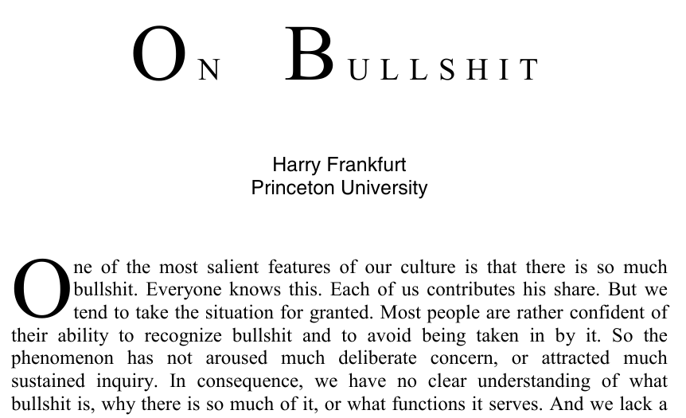
Lži a bullshit

Slide 21
Lži a bullshit
při lhaní je podstatné, co je pravda
pravda je záměrně zamlčena
s cílem pomoct, získat osobní prospěch, uškodit...
u bullshitu jsou kategorie pravdivosti irelevantní
není potřeba o pravdivosti bullshitu přesvědčovat
jde pouze o vyvolání dojmu u posluchačů a o prosazení vlastní agendy

Slide 22
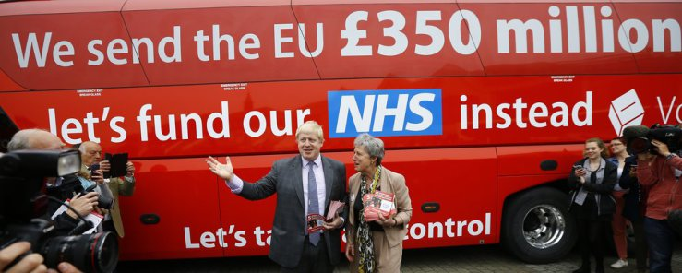
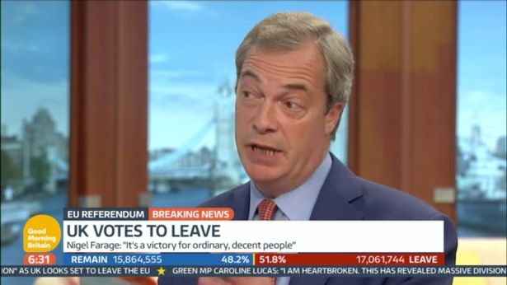

Slide 24
Co s tím dělat?
klasická odpověď:
svoboda slova a volný trh idejí
stačí to?
trestání?
chilling efekt – autocenzura v obavách před trestem

